Slide 1
3_21 問題回答

Slide 2
白色背景的圖，不同顏色的圖案的影像
blue
green
red
circle
rectangle
triangle

Slide 3
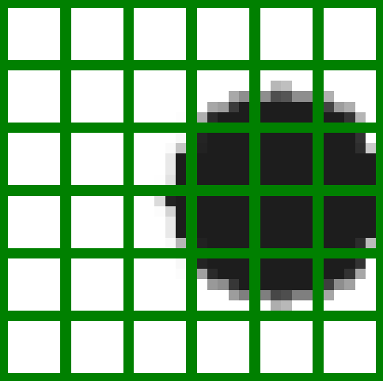
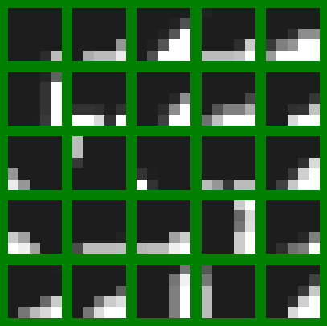
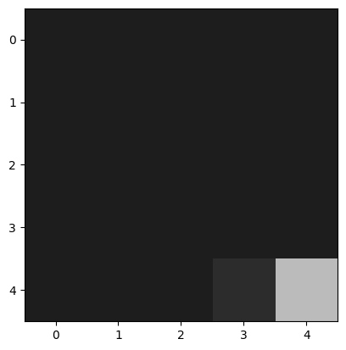
P. 2 CI0_GRAY 的左上角的圖是偵測到幾乎全黑 (只有右下角有一點灰)，這裡的黑色是真的訓練資料的黑色影像嗎？
CI0_GRAY
Train dataset 中第 42張的分割圖

Slide 4
P. 3 RM0_RGB 的圖為何不是 P.2 FM0_RGB?
我不太清楚老師的意思，但如果這個問題是針對形狀的話，
在RM0_RGB中我是將75個filter排列成15 * 5的矩陣，
所以RM0_RGB的大小為 6 * 6 * 15 * 5 * 1
但是在FM0_RGB我將75個filter排列成 15 * 5 的 5x5色塊，
所以FM0_RGB的大小為 15 * 5 * 5 * 5 * 3
可能因此才看起來怪怪的
如果老師的問題不是這個意思，那我可能需要老師問得更具體一點，謝謝您

Slide 5
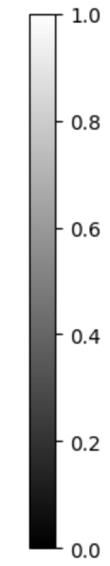
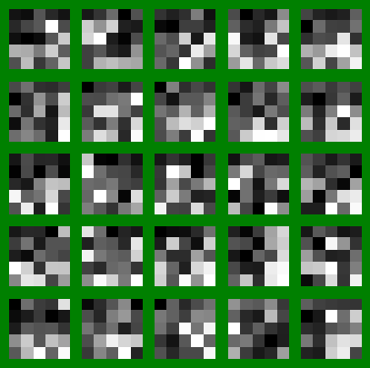
P. 2 FM0_GRAY 中的 灰階值越白是代表影像越灰嗎？ FM0_GRAY 中的 灰階值越黑代表?
FM0_GRAY

